Slide 1
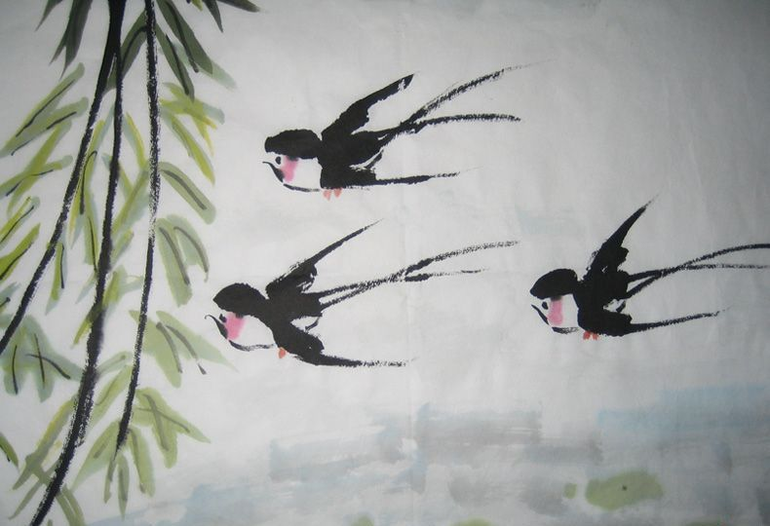

燕 子
（苏教版）四年级语文下册第一单元

Slide 2

作者简介
郑振铎(duó)，我国现代杰出的爱国主义者和社会活动家，又是著名作家、学者、文学评论家、文学史家、翻译家、艺术史家，也是国内外闻名的收藏家。
郑振铎祖籍福建长乐，1898年12月19日出生于浙江永嘉（今温州）。1917年夏，靠亲友的帮助到北京铁路管理学校（今北京交大）求学，课余读了不少西方社会学著作和俄国批判现实主义文学作品，思想上、文学上都受到启蒙教育。
中华人民共和国成立后，他先后担任文物局局长、考古研究所所长、文学研究所所长、中国科学院学部委员、文化部副部长，以及中国民间文艺研究会副主席、中国曲艺工作者协会理事等职。
1958年10月18日，他在率领中国文化代表团出国访问途中，因飞机失事殉难。让人不禁想起另一个因飞机失事而去世的文坛巨匠徐志摩。

Slide 3
燕子
燕子也是人类的益鸟。当秋风萧瑟、树叶飘零时，燕子成群地向南方飞去，到了第二年春暖花开、柳枝发芽的时候，它们又飞回原来生活过的地方。
表面上看，是北国冬天的寒冷使得燕子离乡背井去南方过冬。其实不然，原来燕子是以昆虫为食的，且它们从来就习惯于在空中捕食飞虫，而不善于在树缝和地隙中搜寻昆虫食物，也不能橡松鸡和雷鸟那样杂食浆果、种子和在冬季改吃树叶（针叶树种即使在冬季也不落叶）。可是，在北方的冬季是没有飞虫可供燕子捕食的，燕子又不能像啄木鸟和旋木雀那样去发掘潜伏下来的昆虫的幼虫、虫蛹和虫卵。食物的匮乏使燕子不得不每年都要来一次秋去春来的南北大迁徙，以得到更为广阔的生存空间。燕子也就成了鸟类家族中的“游牧民族”了。
“年年此时燕归来”。早在几千年前，人们就知道燕子秋去春回的飞迁规律。对燕子的飞迁习性，古代的诗人曾这样描述：“昔日王谢堂前燕，飞入寻常百姓家”，“无可奈何花落去，似曾相识燕归来。”

Slide 4

jī
nèn
jù lǒng
唧唧
嫩叶
聚拢
lüè
dào
yì
掠过
稻田
翼尖

Slide 5
yùn
yàng
zhān
沾水
圆晕
荡漾
yìng chèn
gān
hén
映衬
电线杆
几痕

Slide 6
学习词语
活泼 机灵 鲜艳
掠过 波纹 增添
音符 吹拂 五线谱
翅膀 偶尔 俊俏 烂漫

Slide 7

结构分析及细节笔画

Slide 8
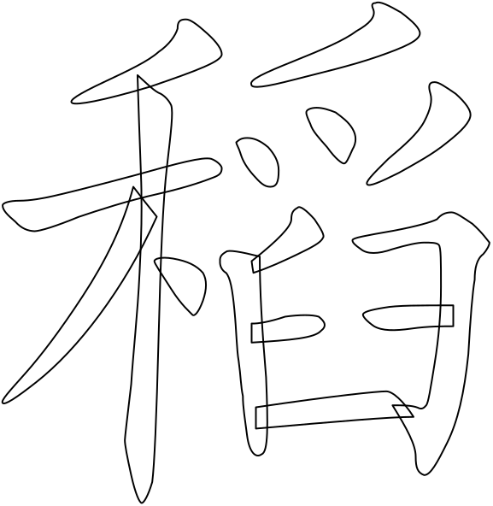
笔 顺

Slide 9
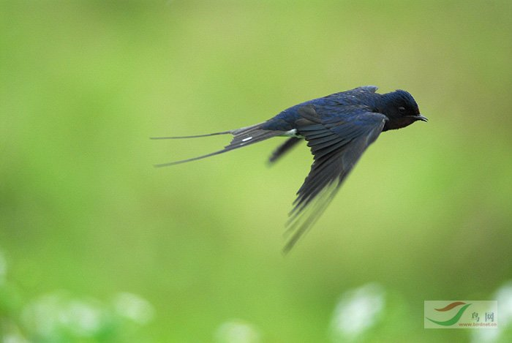
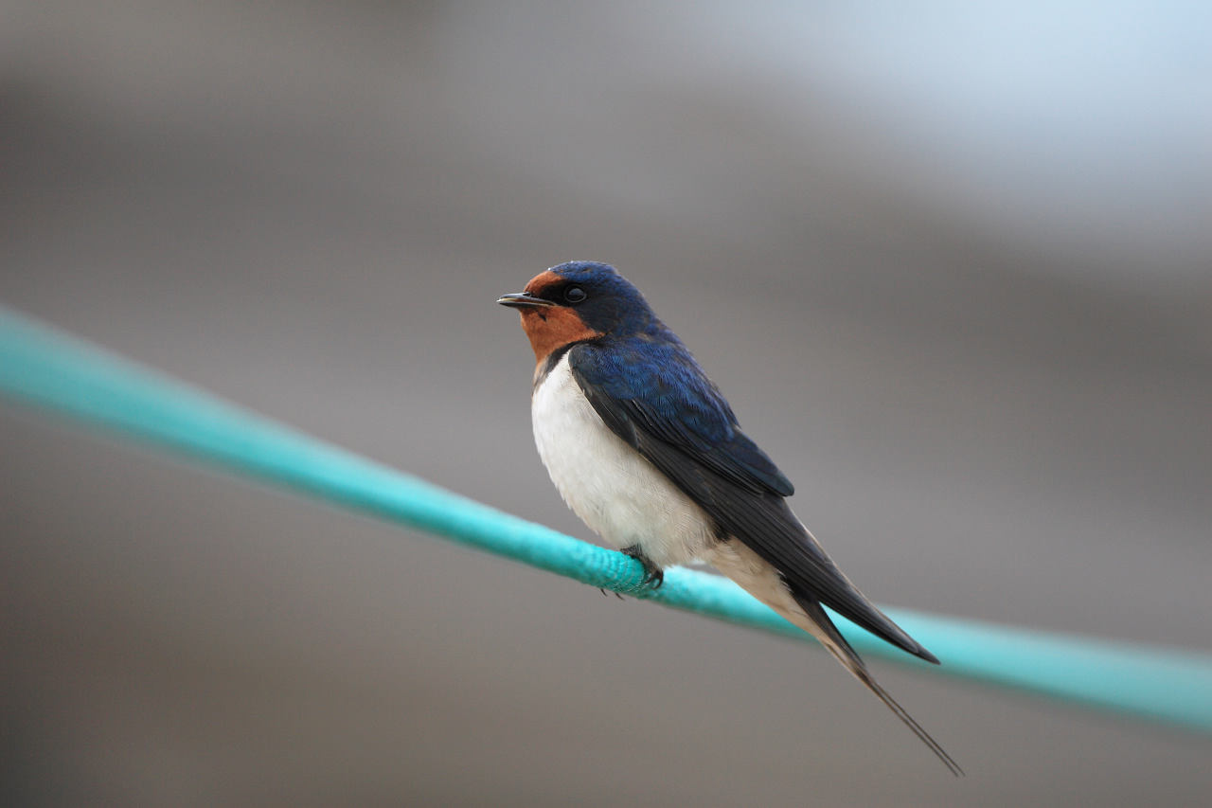
一身乌黑光亮的羽毛，一对俊俏轻快的翅膀，加上剪刀似的尾巴，凑成了活泼机灵的小燕子。

Slide 10
比较一下，说说哪句写得好，好在哪里？
一身羽毛，一对翅膀，加上尾巴，凑成了小燕子。
一身乌黑光亮的羽毛，一对俊俏轻快的翅膀，加上剪刀似的尾巴，凑成了活泼可爱的小燕子。
一身乌黑光亮的羽毛，一对俊俏轻快的翅膀，加上剪刀似的尾巴，凑成了活泼可爱的小燕子。

Slide 11
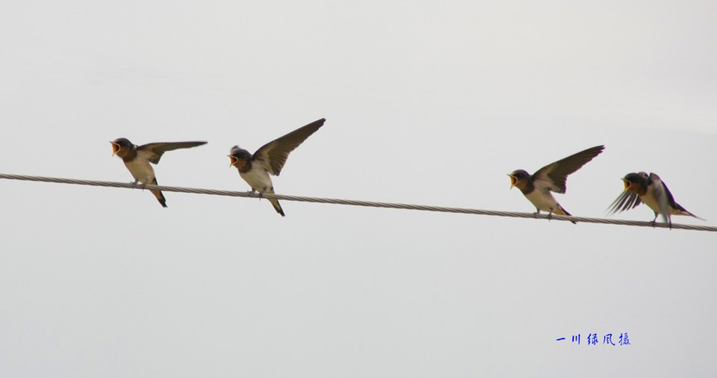
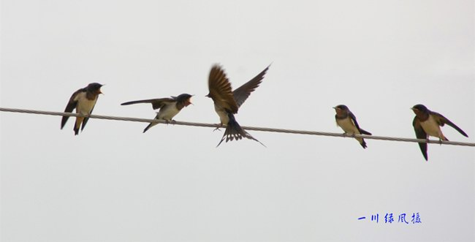
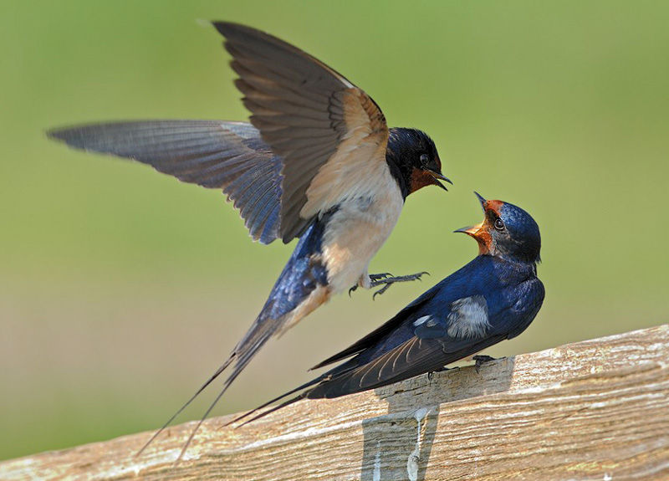
二三月间，微风轻轻地吹拂着，毛毛细雨从天上洒落下来。千万条柔柳展开了鹅黄色的嫩叶。青的草，绿的芽，各色鲜艳的花，都像赶集似的聚拢来，形成了烂漫无比的春天。小燕子从南方赶来，为春光增添了许多生趣。

Slide 12
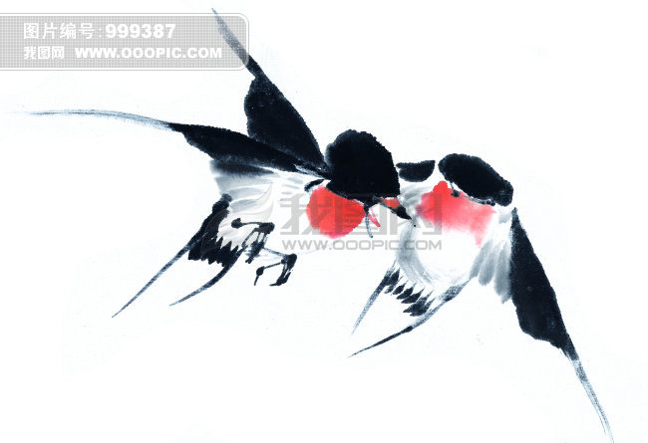
在微风中，在阳光中，燕子斜着身子在天空中掠过，唧的一声，已由这边的稻田上，飞到了那边的柳树下了；还有几只横掠过湖面，剪尾或翼尖偶尔沾了一下水面，那小圆晕便一圈一圈地荡漾开去。

Slide 13
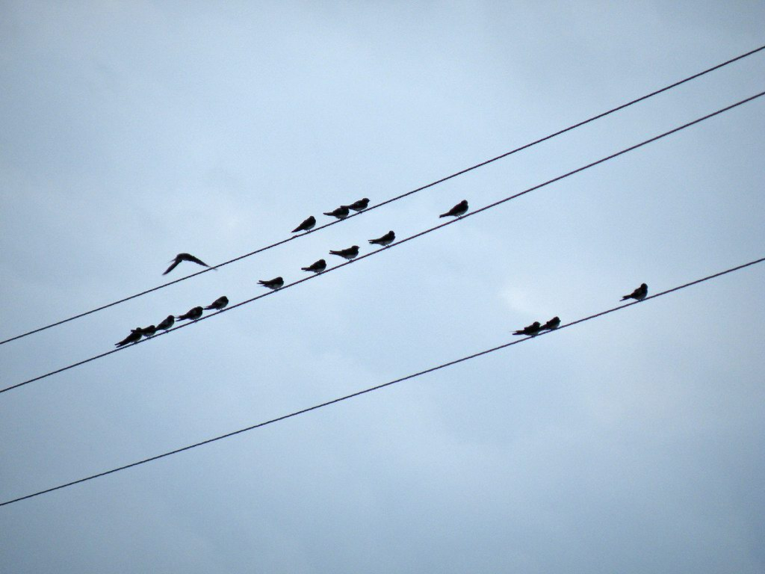
几对燕子飞倦了，落在电线上休息。在蓝天的映衬下，电线杆之间连着几痕细线，多么像五线谱哇。停着的燕子成了音符，谱出一支春天的赞歌。

Slide 14
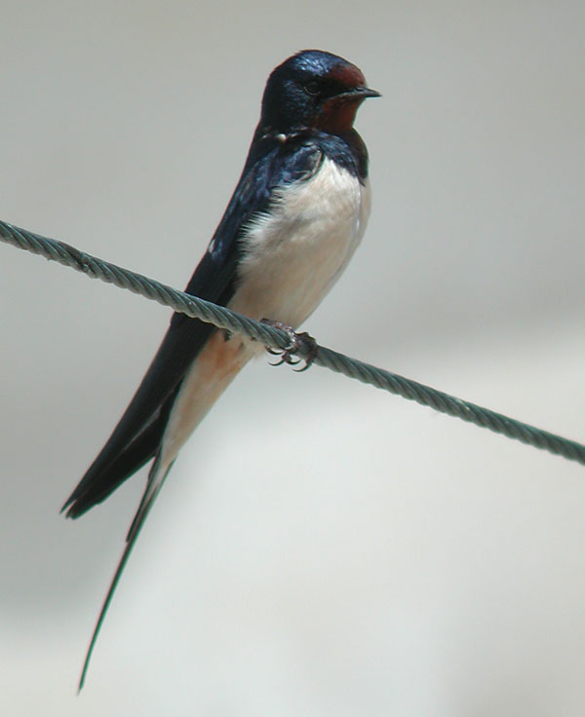

Slide 15
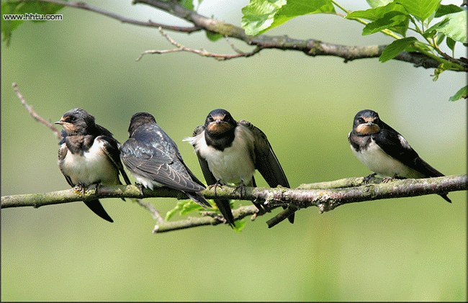

Slide 16
课文分析
说说课文每个自然段的段意。
第1自然段：写小燕子的外形活泼可爱。
第2自然段：写小燕子从南方飞回来了，为春天增添了生机。
第3自然段：写小燕子飞舞时轻快灵巧。
第4自然段：写小燕子在电线上停歇时姿态优美。
第一自然段从哪些方面描写燕子，起到什么作用？
从“羽毛、翅膀、尾巴”三个方面写出了小燕子的形、色、态，使人对燕子产生出深深的喜爱之情。
第二自然段运用了什么修辞手法，描写了哪些体现春天特色的景物？
拟人。描写了细雨、微风、柳丝、青草、绿芽、各色鲜花。生动形象地写出了春天树木茂盛、花草繁多的生机勃勃的景象。

Slide 17
课文分析
第三自然段从哪些语句中可以看出燕子飞得轻快灵巧？
“斜着身子”，“掠过”，“唧的一声”
一个“斜”字把燕子飞行的特点写出来了，给人以又轻又快的感觉，杜甫曾经写过这样的诗句：“细雨鱼儿出，微风燕子斜”“斜”字不但写出了燕子飞行轻快，而且写出了小燕子飞行的优美姿态 。
最后一自然段运用了什么修辞手法？起到了什么作用？
比喻。作者这种巧妙的联系既具体生动形象，又给人以联想；既写出了燕子的优美姿态，又赞美了春天生机勃勃的景象，表现了作者对燕子的喜爱、对春天的歌颂之情。
为什么说“几痕细线”而不是“几条细线”呢？
课文里“几痕”是说几根电线看上去很细，好像是几条细细的痕迹。

Slide 18
课文分析
课文最后一句“谱出一支春天的赞歌。”表达了作者怎样的思想感情？
“春天的赞歌”以想象点明全文的中心，即借描绘小燕子，赞美象征生机、活力的春天，表达热爱大自然的思想感情。
通读课文，说说课文是从哪几个方面描写燕子的？表现了燕子怎样的特点？
课文是从外形、飞行、停歇三个方面描写燕子的；表现了燕子活泼可爱、轻快灵巧、娴静优雅的特点。

Slide 19
羽毛
乌黑光亮
翅膀
俊俏轻快
凑成燕子
（活泼机灵）
尾巴
剪刀似的
燕子
风、雨、柳、草、芽、花
赶集
（生趣）
斜、掠、飞、横掠、沾
动态美
细线
五线谱
落
静态美
燕子
音 符

Slide 20
作业
给黄色的字注音
似的
（ ）
凑成
（ ）
嫩叶
音符
（ ）
（ ）
横掠
（
俊俏
（ ）
（
（ ）
演奏
聚拢
（
（
（ ）
（ ）

Slide 21
作业
组词语
俊（ ） 俏（ ） 拢（ ） 拂（ ）
峻（ ） 悄（ ） 笼（ ） 佛（ ）
骏（ ） 稍（ ） 垄（ ） 沸（ ）
俊俏
俏丽
聚拢
吹拂
峻岭
悄然
笼罩
仿佛
骏马
稍微
垄断
沸腾
符（ ） 谱（ ） 沾（ ） 奏（ ）
附（ ） 普（ ） 粘（ ） 凑（ ）
符号
乐谱
沾染
奏乐
附加
普通
粘贴
紧凑

Slide 22

作业
填空
在微风中，在阳光中，燕子斜着身子在天空中（ ）过，“唧”的一声，已由这边的稻田上，（ ）到了那边的柳树下了；还有几只（ ）过湖面，剪尾或翼尖偶尔（ ）了一下水面，那小圆晕便一圈一圈地（ ）开去。
掠
飞
横掠
沾
荡漾

Slide 23
谢谢！

